Slide 1
RIPROGRAMMAZIONE DI OPERA PUBBLICA INFRASTRUTTURALE
VARIANTE NORD DELLE STRADE PROVINCIALI 42; 4; 5.
02-BOSCO URBANO E FASCE DI AMBIENTAZIONE
Relazione dell’arch. Aldo Caiti
Reggio Emilia, 22-giugno-2023

Slide 2
BOSCO URBANO
Le verifiche di sostenibilità ambientale fatte fin dalla 1^ fase previsionale del progetto, la mancanza di soluzioni alternative di tracciato collocate più a nord in pieno territorio agricolo e meno impattanti di quella scelta nella stesura del PSC dei primi anni 2000, i limiti e le condizioni di sostenibilità dell’azione riportate nella relazione VAS, rendono indispensabili, ai fini della mitigazione degli impatti, del corretto inserimento paesaggistico ambientale delle nuove infrastrutture stradali, della realizzazione di opere di compensazione ambientale e di limitazione dell’effetto serra, la piantumazione di fasce boscate lungo il tracciato della nuova viabilità.
Il progetto di fascia boscata che occorre realizzare nel tratto di circonvallazione nord compreso tra la rotatoria 3 e la rotatoria 2, tiene conto dello stato dei luoghi e della opportunità di sviluppare un impianto del verde che oltre a svolgere la funzione di barriera dei potenziali agenti inquinanti e di mitigazione degli impatti visivi, si integri funzionalmente e morfologicamente con il verde alberato esistente a formare il bosco urbano lineare prefigurato nella vigente strumentazione urbanistica

Slide 3
BOSCO URBANO
Il verde esistente
Le riprese aeree e le foto allegate alla relazione illustrativa, documentano come il verde esistente nelle aree del corridoio infrastrutturale della tangenziale e nei terreni che con esso immediatamente confinano, si caratterizzi per le seguenti tipologie d’impianto:
a) I campi coltivati di margine urbano per lo più privi di alberature e ancora interessati da agricoltura residuale a rotazione prevalentemente sistemati a prato;
b) I giardini e gli orti di pertinenza delle costruzioni esistenti di matrice rurale di vecchio impianto con alberature e arbusti per lo più a foglia caduca e di specie autoctona alternati a spazi liberi sistemati a prato e di estensione superiore alla media dei lotti urbani;
c) I giardini di pertinenza delle costruzioni più recenti edificate negli ultimi 20 anni secondo i moduli insediativi tipici della lottizzazione urbana con lotti edificati di ridotte dimensioni e fortemente impermeabilizzati;
d) Le aree, un tempo occupate dal vivaio ora dismesso, nelle quali si è sviluppato un fitto bosco con impianto a filari in precario stato vegetazionale e da anni in stato di abbandono;
e) Le aree da tempo non più coltivate ed in parte di proprietà pubblica, che coincidono con il corridoio infrastrutturale nel tratto che da strada Reatino arriva alla rotatoria esistente sulla strada provinciale 5. I quadri paesaggistici sono configurati da una alternanza di aree alberate e cespugliate in corrispondenza delle costruzioni e spazi liberi permeabili di diversa profondità ed estensione ed a geometria variabile tipici delle aree di margine urbano.
La realizzazione della tangenziale impatta sul verde alberato esistente nei seguenti punti:
- In corrispondenza dell’angolo sud – est delle aree cortilive dell’ex vivaio dove si rilevano alberi di I^ e II^ grandezza;
- In corrispondenza delle aree pertinenziali delle costruzioni esistenti sui mappali 159 e 851 ad est di strada Reatino;
- Nel tratto terminale est prima della sua connessione con la rotatoria 2.
In tali contesti e per tratti interessati da alberature di I^ e II^ grandezza la sede stradale, le opere accessorie, le aree per l’accantieramento, la realizzazione dei fossi di guardia richiedono l’espianto del verde esistente con particolare riferimento a quello a crescita spontanea.

Slide 4
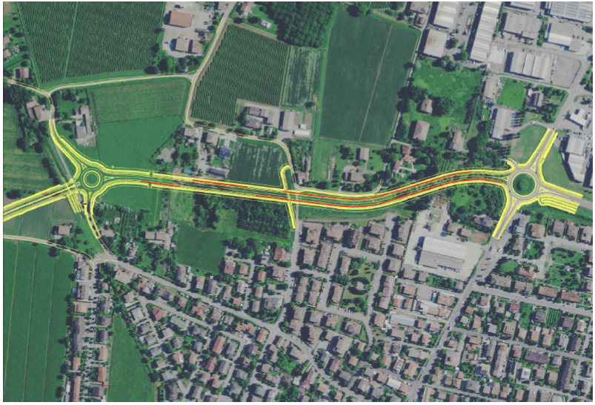
BOSCO URBANO - Il verde esistente
Tracciato stradale su aerofotogrammetrico

Slide 5
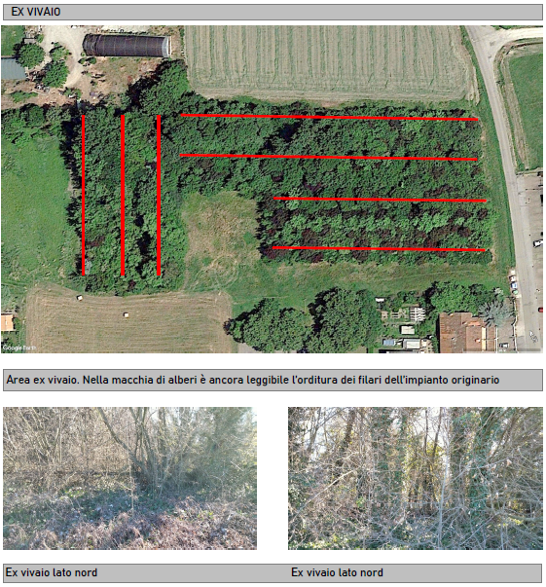
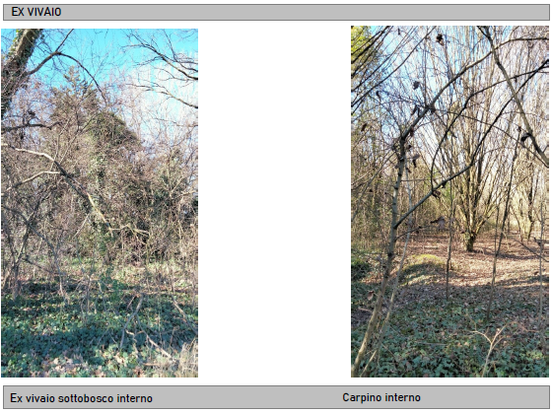
BOSCO URBANO - Il verde esistente
Riprese fotografiche

Slide 6
BOSCO URBANO
La realizzazione del 2° lotto della tangenziale nord a Novellara richiede l’espianto del verde alberato nei tratti di interferenza tra tracciato stradale ed aree alberate e cespugliate nei seguenti tratti:
a) Nel tratto di attraversamento del bosco dell’ex vivaio la strada e le opere accessorie e il sottopasso ciclopedonale a strada Reatino richiedono l’espianto di almeno 20 alberi di prima e seconda grandezza;
b) Nel tratto di attraversamento dei giardini privati esistenti sui mappali 159 – 851 – 853 del fg. 21, strada e opere accessorie richiedono l’espianto di ulteriori 10 alberature di prima e seconda grandezza.
c) Nel tratto terminale est in corrispondenza del mapp. 57 del fg. 21 di proprietà della Provincia e dei confinanti mappali 845 a nord e 847 a sud di proprietà privata, la realizzazione della strada e delle relative opere accessorie richiedono l’espianto degli arbusti cresciuti spontaneamente negli ultimi anni e di una trentina di alberelli.
Gli aerali dotati di equipaggiamento verde da espiantare hanno le seguenti superfici:
- Mq 2.000 circa per l’areale A;
- Mq 2.000 circa per l’areale B;
- Mq 2.300 circa per l’areale C.

Slide 7
BOSCO URBANO
Criteri ordinatori del progetto del verde di mitigazione e compensazione
Il territorio del Comune di Novellara ricade nelle unità di paesaggio 8 (pianura Bolognese e Modenese); 9 (pianura Parmense) e 5 (bonifiche estensi) del PTPR.
Alla scala più ravvicinata del PTCP il secondo stralcio della tangenziale nord a Novellara ricade interamente nell’ambito di paesaggio e contesti paesaggistici di rilievo provinciale n° 4 “pianura orientale”.
In tale contesto paesaggistico ed ambientale il progetto del verde nel rispetto delle strategie d’ambito e degli indirizzi di valorizzazione e tutela del PTCP è ispirato ai seguenti criteri ordinatori ed obiettivi di intervento.
A) Perseguire la caratterizzazione qualitativa del paesaggio nel corridoio infrastrutturale;
B) Tenere conto dell’inquadramento vegetazionale e della fascia fitoclimatica interessata
C) Salvaguardare il verde arboreo ed arbustivo esistente; ridurre al minimo indispensabile gli espianti; mettere a dimora nuove alberature di compensazione secondo un disegno finalizzato alla formazione di bosco urbano lineare.
D) Utilizzare nell’impianto del verde arboreo e arbustivo di progetto specie autoctone a foglia caduca scegliendole tra quelle tipiche della fascia fitoclimatica di appartenenza più idonee a contrastare la diffusione degli inquinanti da traffico stradale, a garantire l’efficacia delle fasce tampone e a costituire riparo per la fauna locale.

Slide 8
BOSCO URBANO
DESCRIZIONE DEL PROGETTO – Specie da utilizzare nella formazione delle fasce di ambientazione stradale
In questa prospettiva, il verde arboreo ed arbustivo di progetto di nuovo impianto, è fondamentalmente il verde da mettere a dimora, per iniziativa pubblica diretta sulle aree oggetto di esproprio o in accordo con le proprietà confinanti, nelle fasce di rispetto ed ambientazione stradale assoggettabili a procedura espropriativa ivi compresi i giardini privati
e le aree agricole ricadenti nella fascia di rispetto stradale che l’Ente Pubblico riterrà opportuno lasciare in gestione e manutenzione degli attuali proprietari.
La fascia di ambientazione stradale prevista nel progetto con ampiezza variabile in conseguenza dell’assetto interpoderale esistente e delle aree espropriabili meglio indicate nel Piano Particellare, deve essere formata da specie a rapido accrescimento per assolvere nel minor tempo possibile alla funzione di barriera alla diffusione dei potenziali agenti inquinanti scelte tra quelle autoctone o naturalizzate che, in base ai dati sperimentali, meglio resistono agli inquinanti e contribuiscono anche più efficacemente a mitigare l’impatto acustico.
Per incrementare l’effetto barriera della banda e dove esiste lo spazio necessario per l’impianto la fascia boscata deve essere formata da siepe di arbusti e da almeno due ordini di alberature di I° e II° grandezza (Tilia cordata, Quercus robur, Carpinus betulus, Acer campester, Populus alba e Populus nigra) messe a dimora a distanza utile affinché la chioma a massimo sviluppo non interessi la sede stradale utilizzando per gli arbusti preferibilmente le seguenti specie:
Viburnum opulus, Berberis vulgaris, Cornus sanguinea, Prunus spinosa, Frangola alnus, Sambucus nigra, Corilus avellana, Rhamnus chatartica.
Per le file esterne verso la campagna o di integrazione con le aree a bosco urbano è preferibile alternare alberi di I^ e II^ grandezza ad arbusti e cespugli per evitare l’effetto di viale alberato urbano e perseguire un andamento a macchia e non rigidamente rettilineo.

Slide 9
BOSCO URBANO
DESCRIZIONE DEL PROGETTO – Visualizzazione del progetto
Il progetto del verde, è visualizzato schematicamente per l’intero tracciato della tangenziale nord negli elaborati cartografici allegati nelle relazioni illustrative della 3^ variante al PSC e al RUE, della VAS, del progetto urbano nonché rappresentato sugli elaborati cartografici P01 e P03 in scala 1:2.000 del medesimo progetto urbano direttrice nord/sud e direttrice est/ovest.
La rappresentazione del progetto del verde viene restituita con maggior dettaglio sugli elaborati cartografici allegati alla scala 1:1000 su basi aerofotogrammetrico, CTR, catastale, ed è corredata da sezioni significative fatte trasversalmente al tracciato stradale in corrispondenza degli edifici esistenti che verranno a trovarsi alle minori distanze dalla nuova strada e degli spazi interclusi classificati nel PSC a verde pubblico.

Slide 10
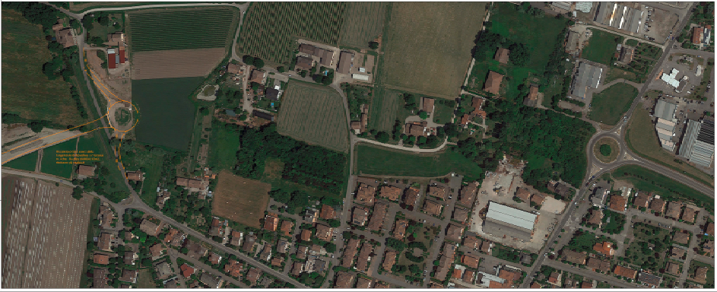
BOSCO URBANO
Formazione Bosco Urbano - Estratto tav 1 – Stato di fatto luoghi al 06-04-2021

Slide 11
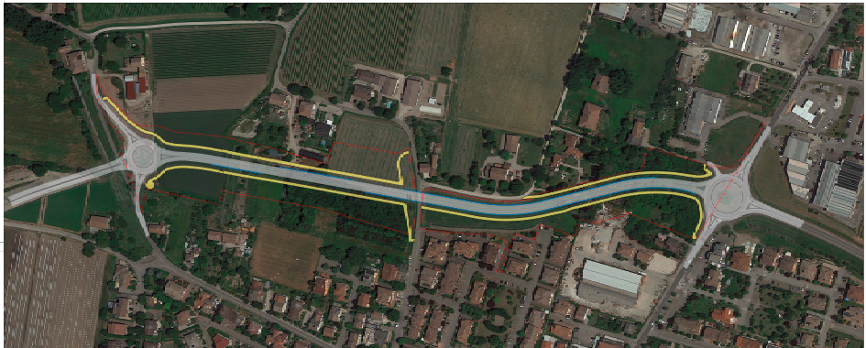
BOSCO URBANO
Formazione Bosco Urbano - Estratto tav 2 – Tracciato 2° Stralcio lotto 2

Slide 12
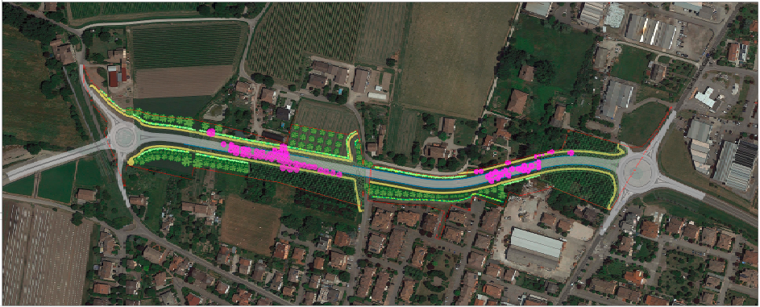
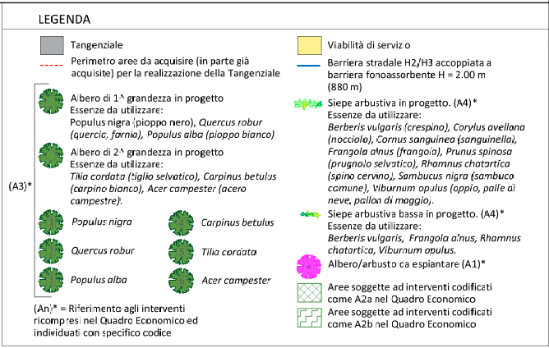
BOSCO URBANO
Formazione Bosco Urbano - Estratto tav 5 – Tracciato 2° Stralcio lotto 2 con verde di ambientazione

Slide 13
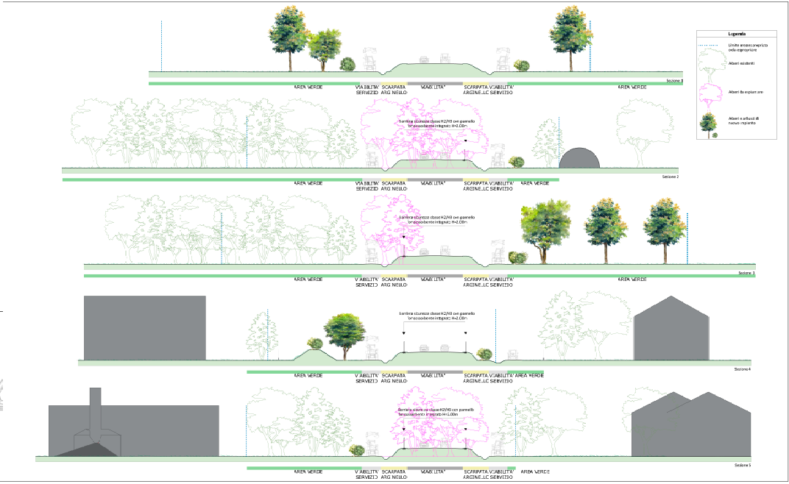
BOSCO URBANO
Formazione Bosco Urbano - Estratto tav 6 – Sezioni significative

